Slide 1
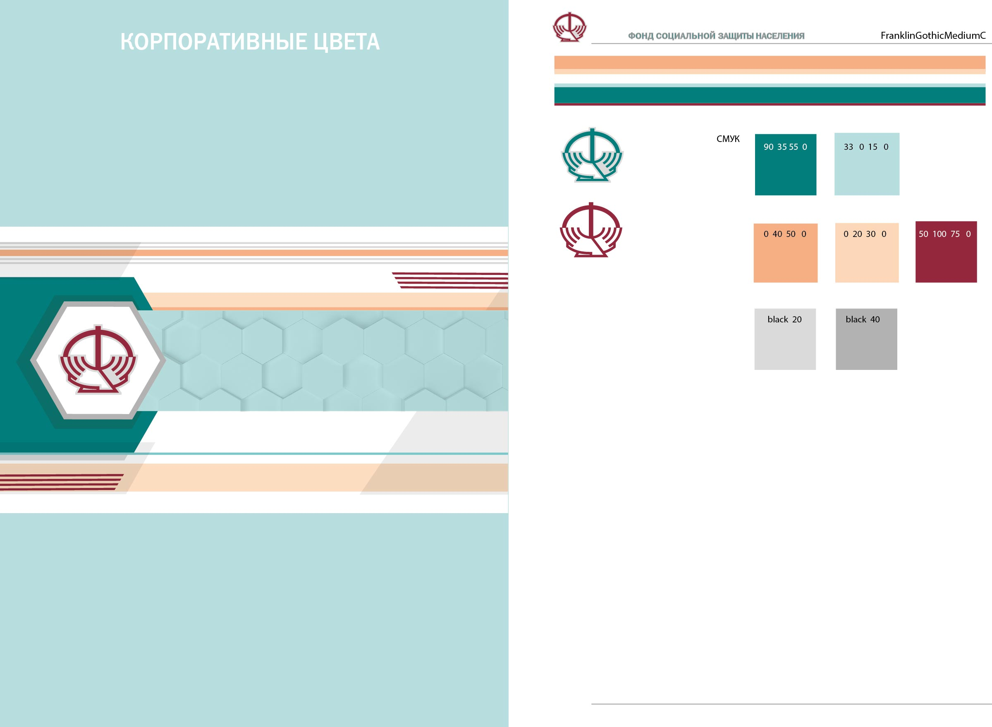
Фонд социальной защиты населения
Министерства труда и социальной защиты Республики Беларусь
Заполнение формы документов персонифицированного учета
ПУ-3 в рамках реализации норм постановления Совета Министров Республики Беларусь от 30.12.2022 № 945 «Об изменении постановлений Совета Министров Республики Беларусь»
ЗАСЕДАНИЕ ПРАВЛЕНИЯ

Slide 2
Нормативные правовые акты, регулирующие порядок заполнения форм документов персонифицированного учета
Закон Республики Беларусь «Об индивидуальном (персонифицированном) учете в системе государственного социального страхования»
(изменения от 10 декабря 2020 г. № 68-З «Об изменении законов по вопросам пенсионного обеспечения и государственного социального страхования»)
1.
ПРАВИЛА ИНДИВИДУАЛЬНОГО (ПЕРСОНИФИЦИРОВАННОГО) УЧЕТА ЗАСТРАХОВАННЫХ ЛИЦ В СИСТЕМЕ ГОСУДАРСТВЕННОГО СОЦИАЛЬНОГО СТРАХОВАНИЯ
(постановление Совета Министров Республики Беларусь от 08.07.1997 № 837 (изменения от 30.12.2022 N 945)
2.
ИНСТРУКЦИЯ О ПОРЯДКЕ ЗАПОЛНЕНИЯ ФОРМ ДОКУМЕНТОВ ПЕРСОНИФИЦИРОВАННОГО УЧЕТА и ИНСТРУКЦИЯ О ПОРЯДКЕ ПЕРЕДАЧИ- ПРИЕМА ФОРМ ДОКУМЕНТОВ ПЕРСОНИФИЦИРОВАННОГО УЧЕТА
(постановление правления Фонда социальной защиты населения Министерства труда и социальной защиты Республики Беларусь от 19.06.2014 № 7 (изменения от 18.08.2023 N 11)
3.
ИНСТРУКЦИЯ ПО ФОРМАТУ ДОКУМЕНТОВ ПЕРСОНИФИЦИРОВАННОГО УЧЕТА (постановление правления Фонда социальной защиты населения Министерства труда и социальной защиты Республики Беларусь от 29.06.2009 № 10 (изменения от 18.08.2023 N 11)
4.

Slide 3
Изменения в
Правила индивидуального (персонифицированного) учета застрахованных лиц в системе государственного социального страхования, вступающие в силу
с 1 января 2024 года

Slide 4
В СВЯЗИ С НОВЫМ ПОРЯДКОМ ОПЛАТЫ БОЛЬНИЧНЫХ
С 01.01.2024 ФОРМА ПУ-3 РАСШИРЯЕТСЯ
Постановлением Совмина от 30.12.2022 N 945 "Об изменении постановлений Совета Министров Республики Беларусь" корректируются Правила N 837.
В связи с новым порядком назначения пособий по временной нетрудоспособности и по беременности и родам с 01.01.2024 вводится новая форма ПУ-3, а также определяются сроки подачи форм
ПУ-2 и ПУ-3.
Кроме того, уточняется общий порядок представления документов персонифицированного учета (ДПУ).

Slide 5
Сроки представления форм ПУ-2 и ПУ-3 в связи с новым порядком назначения пособий по временной нетрудоспособности и по беременности и родам
С 01.01.2024 размер среднедневного заработка для исчисления работникам пособий по временной нетрудоспособности и по беременности и родам определяется территориальным органом ФСЗН на основании сведений персонифицированного учета.
При этом будут исходить из заработка за 18 календарных месяцев (547 календарных дней), предшествующих кварталу, в котором возникло право на пособия, в том числе за время работы по трудовым договорам у других плательщиков.
(ч. 1 п. 21 Положения N 569 в редакции, действующей с 01.01.2024).
В связи с этим уточнены сроки представления форм
ПУ-2 и ПУ-3.

Slide 6
Сроки представления форм ПУ-2 и ПУ-3 в связи с новым порядком назначения пособий по временной нетрудоспособности и по беременности и родам
С 01.01.2024 форма ПУ-2 (тип формы - исходная) при возникновении права на пособие по временной нетрудоспособности или по беременности и родам представляется работодателем в орган ФСЗН в течение 2 рабочих дней со дня предъявления застрахованным лицом листка нетрудоспособности
в случае, если информация о коде работы по совместительству после 01.07.2019 не представлялась
(п. 15 Правил N 837 в редакции, действующей с 01.01.2024).

Slide 7
Инструкция о порядке заполнения форм
документов персонифицированного учета
По застрахованным лицам, у которых дата начала случая временной нетрудоспособности, беременности и родов наступила, начиная с 01.01.2024, и у которых в форме ПУ-2 не указан код работы по совместительству,
форма ПУ-2 заполняется по состоянию на 01.07.2019
и в разделе 2 заполняется:
подраздел 2.1 – все реквизиты;
подраздел 2.2:
в графе «Дата приема (перевода, назначения) по профессии рабочего, должности служащего» – 01.07.2019;
в графах «Дата приказа», «Номер приказа» – дата и номер приказа (распоряжения), на основании которого застрахованное лицо работает
у работодателя в определенной должности служащего, профессии рабочего, в определенном структурном подразделении, по определенному коду работы по совместительству

Slide 8
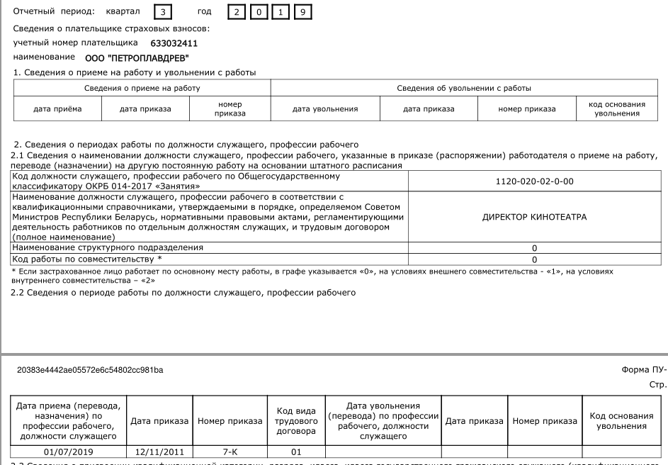

Slide 9
Сроки представления форм ПУ-2 и ПУ-3 в связи с новым порядком назначения пособий по временной нетрудоспособности и по беременности и родам
С 01.01.2024 форма ПУ-3 (тип формы - исходная) за квартал, предшествующий кварталу, в котором возникло право на пособие по временной нетрудоспособности или по беременности и родам, представляется работодателем в орган ФСЗН в течение 5 рабочих дней со дня предъявления застрахованным лицом листка нетрудоспособности, справки о временной нетрудоспособности либо получения уведомления о необходимости представления формы ПУ-3 от органа ФСЗН через информационный ресурс
"Личный кабинет плательщика взносов"
(ч. 3 п. 16 Правил N 837 в редакции, действующей с 01.01.2024).

Slide 10
Индивидуальные сведения по форме ПУ-3
В течение 5 рабочих дней необходимо подать форму ПУ-3 за 18 календарных месяцев (547 календарных дней), предшествующих кварталу, в котором возникло право на пособия по временной нетрудоспособности, по беременности и родам, если у застрахованного лица, представившего листок нетрудоспособности, в периоде для расчета пособия имеются:
- целодневные (целосменные) простои не по вине работника;
- отпуск без сохранения или с частичным сохранением заработной платы, предоставляемый по инициативе нанимателя;
- выплаты, в отношении которых по результатам проверок и иных контрольных мероприятий выявлены умышленные неначисление и неуплата обязательных страховых взносов в бюджет ФСЗН;
- удержания из выплат, начисленных осужденному к исправительным работам, в размере, установленном приговором суда

Slide 11
Индивидуальные сведения по форме ПУ-3
За 4 квартал 2023 года представляются в новом формате

Slide 12
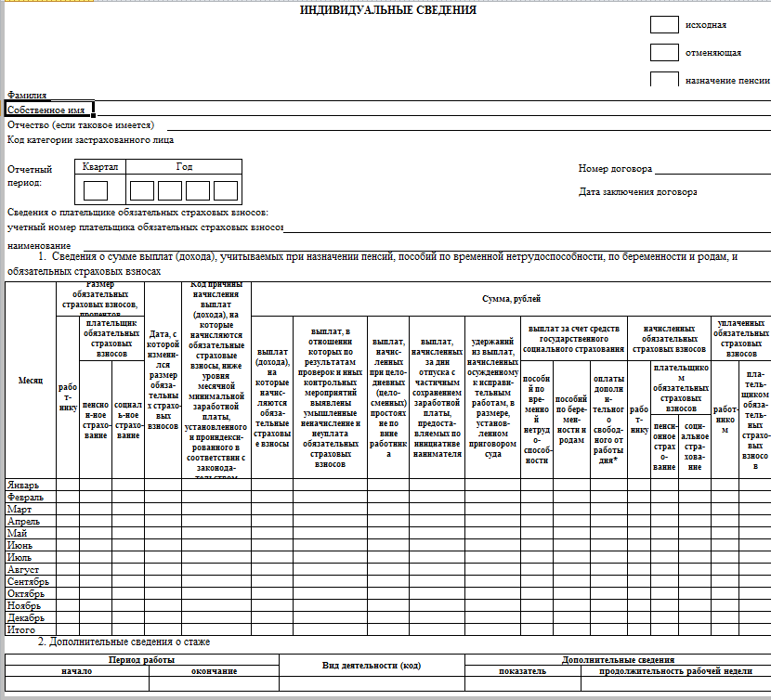

Slide 13
С 1 января 2024 года форма ПУ-3 в новом формате
Размер обязательных страховых взносов, процентов
работник | плательщик обязательных страховых взносов
 | пенсионное страхование | социальное страхование
выплат (дохода), на которые начисляются обязательные страховые взносы | выплат, в отношении которых по результатам проверок и иных контрольных мероприятий выявлены умышлен- ные неначис ление и неуплата обязатель ных страховых взносов в бюджет фонда | выплат, начисленных при целодневных (целосменных) простоях не по вине работника | выплат, начисленных за дни отпуска с частичным сохранением заработной платы, предоставляемых по инициативе нанимателя | удержаний из выплат, начисленных осужденному к исправитель ным работам, в размере, установленном приговором суда | выплат за счет средств государственного социального страхования
 |  |  |  |  | пособий по временной нетрудо-способности | пособий по беременности и родам | оплаты допол нительного свободного от работы дня

Slide 14
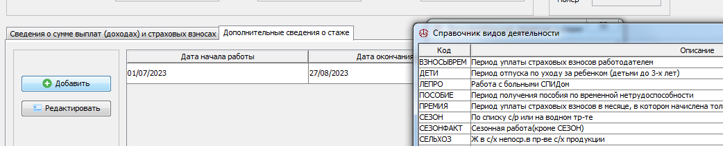
С 1 января 2024 года форма ПУ-3 в новом формате
В связи с тем, что при исчислении среднедневного заработка необходимы сведения об имеющихся в расчетном периоде случаях временной нетрудоспособности, беременности и родов, отпусках по уходу за ребенком до достижения им возраста трех лет, дополнительном свободном от работы дне в месяц, предоставляемом в соответствии с ч. 1 ст. 265 ТК, целодневных (целосменных) простоях не по вине работника, отпусках без сохранения или с частичным сохранением заработной платы, предоставляемых по инициативе нанимателя.
Введены новые коды вида деятельности, которые применяются при заполнении раздела 2 "Дополнительные сведения о стаже" формы ПУ-3 (п. 70 - 78 приложения 2 к Инструкции о заполнении ДПУ (в редакции, действующей с 01.01.2024), подп. 29.41 - 29.49 Инструкции по формату ДПУ (в редакции, действующей с 01.01.2024)):

Slide 15
Инструкция о порядке заполнения форм
документов персонифицированного учета
Приложение 2
ПОСОБИЕ0 - период временной нетрудоспособности без выплаты пособия – может заполняться если в графе «Сумма, рублей, выплат за счет средств государственного социального страхования пособий по временной нетрудоспособности» указан ноль или больше нуля
ПРОСТОИ - период целодневных (целосменных) простоев не по вине работника – заполняется если указана сумма в графе «Сумма, рублей, выплат, начисленных при целодневных (целосменных) простоях не по вине работника»
ОТПИН - период отпуска с частичным сохранением заработной платы, предоставляемого по инициативе нанимателя – заполняется если указана сумма в графе «Сумма, рублей, выплат, начисленных за дни отпуска с частичным сохранением заработной платы, предоставляемых по инициативе нанимателя»
ОТПИН0 - период отпуска без сохранения заработной платы, предоставляемого по инициативе нанимателя – может заполняться если в графе «Сумма, рублей, выплат, начисленных за дни отпуска с частичным сохранением заработной платы, предоставляемых по инициативе нанимателя» указан ноль или больше нуля

Slide 16
Инструкция о порядке заполнения форм
документов персонифицированного учета
ПОСОБУХОД - период временной нетрудоспособности по уходу за ребенком с выплатой пособия – заполняется если указана сумма больше нуля в графе «Сумма, рублей, выплат за счет средств государственного социального страхования пособий по временной нетрудоспособности»
ПОСОБУХОД0 - период временной нетрудоспособности по уходу за ребенком без выплаты пособия - заполняется если в графе «Сумма, рублей, выплат за счет средств государственного социального страхования пособий по временной нетрудоспособности» указан ноль или больше нуля
ПОСОББИР0 - период беременности и родов без выплаты пособия – заполняется если в графе «Сумма, рублей, выплат за счет средств государственного социального страхования пособий по беременности и родам» указан ноль
ПОСОББИР - период беременности и родов с выплатой пособия - заполняется если указана сумма больше нуля в графе «Сумма, рублей, выплат за счет средств государственного социального страхования пособий по беременности и родам»
ПОСОБДЕНЬ - оплата дополнительного свободного от работы дня матери (мачехе) или отцу (отчиму), опекуну (попечителю), воспитывающей (воспитывающему) ребенка-инвалида в возрасте до восемнадцати лет за счет средств государственного социального страхования - заполняется если указана сумма больше нуля в графе «Сумма, рублей, выплат за счет средств государственного социального страхования оплаты дополнительного свободного от работы дня»

Slide 17
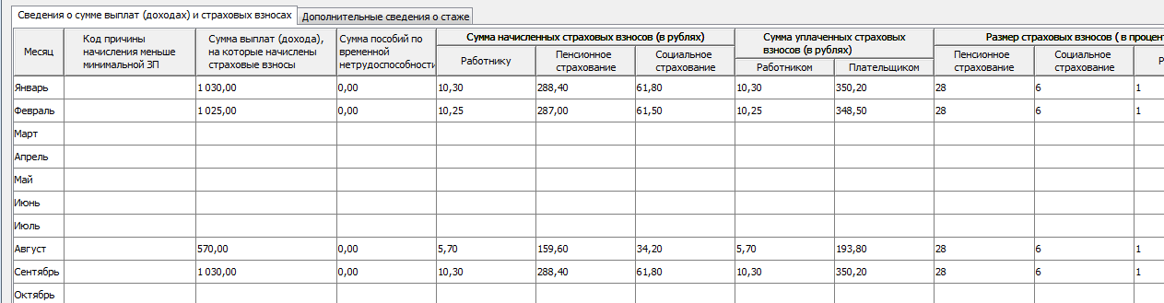
Порядок заполнения форм ПУ-3
На работника, который работает на основной должности и выполняет работы по внутреннему совместительству заполняется одна форма ПУ-3. В ней указываются сведения по всем трудовым договорам, заключенным данной организацией с этим гражданином.
Если в течение отчетного года работник был уволен и вновь принят на работу по трудовому договору к этому же нанимателю, тоже заполняется одна форма ПУ-3 (ч. 1 п. 18 Правил N 837). Пример работник уволен 28.02.2023., вновь принят 13.08.2023

Slide 18
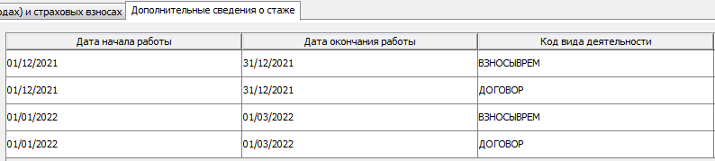
Порядок заполнения форм ПУ-3
По каждому гражданско-правовому договору на выполнение работ, оказание услуг или на создание объектов интеллектуальной собственности (далее - ГПД) заполняется отдельная форма ПУ-3, в которой отражается номер и дата заключения ГПД.
Вознаграждение по ГПД отражается в форме ПУ-3 в том месяце, в котором оно начислено.
Период, за который уплачены взносы в ФСЗН по данному ГПД, обозначаются кодами "ДОГОВОР" и "ВЗНОСЫВРЕМ" (п. 51 и 62 приложения 2 к Инструкции о заполнении ДПУ).
Если в отчетном периоде вознаграждение не было начислено, период выполнения работ обозначается кодом "НЕОПЛДОГ" (п. 65 приложения 2 к Инструкции о заполнении ДПУ).
Если период выполнения работ по ГПД включает несколько отчетных периодов, в разделе 2 "Дополнительные сведения о стаже" формы ПУ-3 указываются все периоды выполнения работ по договору. При этом разные отчетные периоды отражаются в разных строках (ч. 3 п. 18 Инструкции о заполнении ДПУ, подп. 28.2 Инструкции по формату ДПУ).

Slide 19
Порядок заполнения форм ПУ-3
Заработная плата и отпускные отражаются в форме ПУ-3 в том месяце, за который они начислены. Если такие выплаты корректировались, то суммы корректировок учитываются так же.
С премиями иначе. Доначисленные суммы премий надо учитывать в месяце доначисления. А если корректировки уменьшают ранее начисленные суммы, то они указываются в месяце, когда была первоначально начислена сама премия.
(абз. 2 ч. 1 п. 16 Инструкции о заполнении ДПУ, п. 61 приложения 2 к Инструкции о заполнении ДПУ).

Slide 20
Порядок заполнения форм ПУ-3
Плательщики страховых взносов,
имеющие недоимку, обязаны представлять пачки ДПУ, содержащие формы ПУ-3, непосредственно в орган Фонда
(пункт 5 Инструкции о передаче-приеме форм документов персонифицированного учета, утвержденной постановлением правления ФСЗН Минтруда и соцзащиты Республики Беларусь от 19.06.2014 № 7)

Slide 21
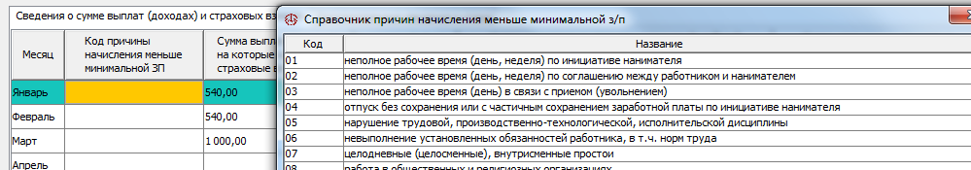
Порядок заполнения форм ПУ-3
Если общая сумма выплат, на которые начисляются взносы в ФСЗН, и пособий по временной нетрудоспособности оказалась ниже МЗП (в январе - сентябре 2023 г. она равна 554 руб.), в графе формы ПУ-3 необходимо указать код, соответствующий причине такой ситуации.
Коды указаны в приложении 5 к Инструкции о заполнении ДПУ (всего 24 ). Данная графа заполняется по работающим по трудовым договорам (код "01"), государственным гражданским служащим (код "07") и тем, кто является собственником имущества (участником, членом, учредителем) юридического лица и выполняет функции его руководителя (код "30") (подп. 28.2 Инструкции по формату ДПУ).

Slide 22
Порядок заполнения форм ПУ-3
Уплата взносов отражается в форме ПУ-3 в том месяце, за который они уплачены.
Если взносы за определенный месяц уплачены частично, сумма уплаченных взносов указывается по всем застрахованным лицам в формах ПУ-3 пропорционально начисленным взносам за отчетный период. При этом по коду "ВЗНОСЫВРЕМ" нельзя указывать полный месяц (ч. 2 п. 16 Инструкции о заполнении ДПУ, абз. 2 ч. 1 п. 10 Правил N 837, подп. 28.2 Инструкции по формату ДПУ).
Учитывая эти правила, формы ПУ-3 следует сдавать в пределах установленного срока (для III квартала 2023 г. - не позднее 31.10.2023) после уплаты взносов за отчетный период.

Slide 23
Порядок заполнения форм ПУ-3
Выплаты работникам за отчетный месяц 2023 г. составили
Нестерику- 500 руб., Карасеву- 800 руб., Серому - 1000 руб. Взносы с этих выплат составили 805 руб. Уплачено было только 300 руб. По коду "ВЗНОСЫВРЕМ" данный месяц отражается пропорционально уплаченным за него взносам.
Расчет сумм взносов, которые будут отражены в формах ПУ-3.
Работник | Зарплата, руб. | Начисленные взносы, руб. | Доля взносов каждого работника в общей сумме начисленных взносов | Сумма уплаченных взносов, отражаемая в форме ПУ-3
Нестерик | 500 | 175 | 0,22 (175/805 ) | 66 (300 x 0,22)
Карасев | 800 | 280 | 0,35 (280/805) | 105 (300 x 0,35)
Серый | 1000 | 350 | 0,43 (350/805) | 129 (300 x 0,43)
Всего | 2300 | 805 | 1 | 300

Slide 24
Порядок заполнения форм ПУ-3
Для обозначения периода уплаты взносов применяется еще один код – «ПРЕМИЯ», используемый в ситуации, когда весь месяц у работника не было выходов на работу, но взносы за данный месяц были начислены и уплачены.
Например: суммы компенсации при увольнении, материальной помощи или премии. В этом случае по коду "ПРЕМИЯ" указывается данный месяц с его первого по последнее число. Если такая ситуация сложилась в месяце приема или увольнения, то период с кодом "ПРЕМИЯ" может быть меньше месяца
В случае представления форм ПУ-3 за I, II или III кварталы окончания периодов, которые отражаются в разделе 2 формы ПУ-3, не должны выходить за пределы отчетного квартала.

Slide 25
Порядок заполнения форм ПУ-3
Для обозначения периода отпуска по уходу за ребенком до достижения им возраста 3 лет и периодов получения работником пособия на такого ребенка применяются пять разных кодов: "ДЕТИ0", "ДЕТИ50", "ДЕТИ100", "ДПОСОБ50", "ДПОСОБ100" (п. 52-1- 52-5 приложения 2 к Инструкции о заполнении ДПУ).
Для выбора кода, необходимо сначала определить, находится ли работник в отпуске по уходу за ребенком, а затем - получает ли он пособие и каков его размер. Если работник находится в отпуске по уходу, выбираем группу кодов, в названии которой есть фрагмент "ДЕТИ", если работник не находится в этом отпуске, обращаем внимание на коды, начинающиеся на "ДПОСОБ". Далее в соответствии с размером пособия.

Slide 26
Порядок заполнения форм ПУ-3
Если в организации работают инвалиды I или II группы, на их выплаты организации не начисляют взносы на пенсионное страхование (28%) с месяца, следующего за месяцем, в котором установлена инвалидность. Организации, принимающие студенческие отряды, также освобождены от уплаты указанных взносов в части выплат, начисленных в пользу участников этих отрядов (п. 1 ст. 12 Закона N 118-З).
Если работодатель уплачивает взносы по договору дополнительного накопительного пенсионного страхования (ДНПС) в соответствии с Указом N 367, на величину такого взноса он освобождается от уплаты обязательных страховых взносов на пенсионное страхование (п. 1-1 ст. 12 Закона N 118-З). Снижение взносов производится с первого числа месяца, который указан застрахованным лицом в заявлении на удержание взносов по ДНПС, при условии их уплаты.

Slide 27
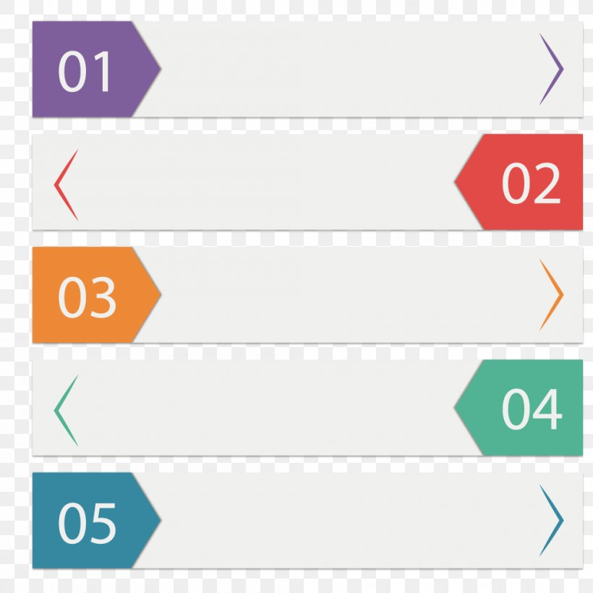
С 1 января 2024 года взаимодействие с работодателями через Личный кабинет плательщика на портале Фонда
Работодатель вводит страховой номер и период по б/л
Работодатель вводит страховой номер и период б/л
Если нет формы ПУ-2 с отметкой основное место работы получает ответ о необходимости представления формы ПУ-2
Остальным работодателям в личный кабинет отправляется сообщение о том, что есть б/л и его период
Рассчитывается размер среднедневного заработка
Передается в личный кабинет работодателя, у которого б/л

Slide 28

Индивидуальные сведения по форме ПУ-3 в первом полугодии 2024 года:
При наличии у застрахованного лица целодневных (целосменных) простоев и т.д
Форма ПУ-3 за 2022 год представляется в новом формате
Срок представления - в течение 5 рабочих дней со дня предъявления застрахованным лицом листка нетрудоспособности
Либо получения уведомления в личном кабинете на портале Фонда

Slide 29
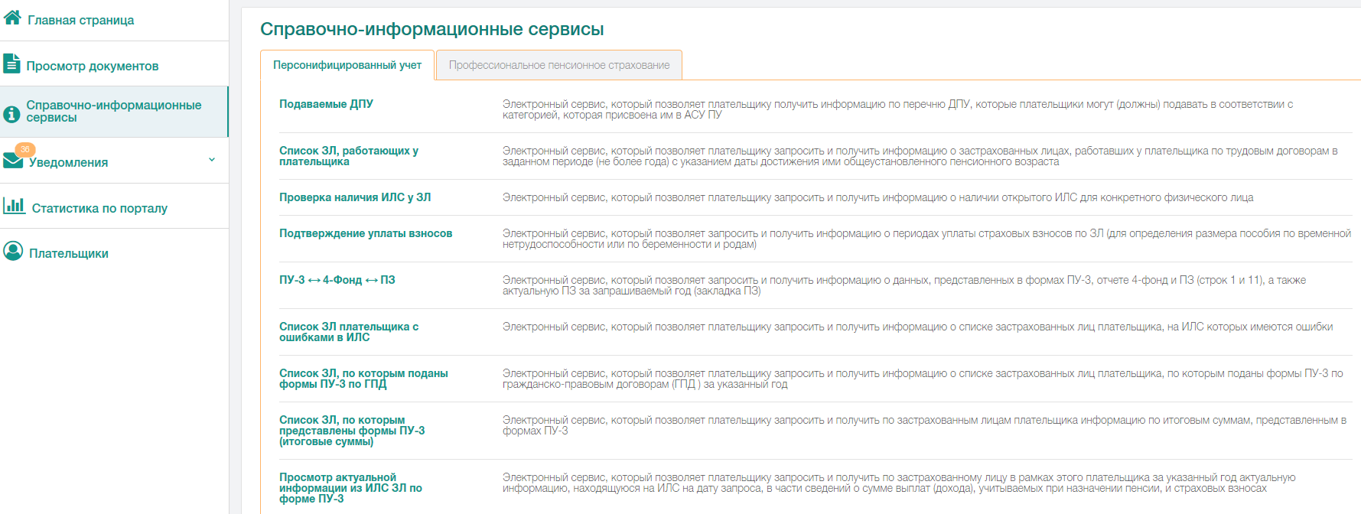

Slide 30
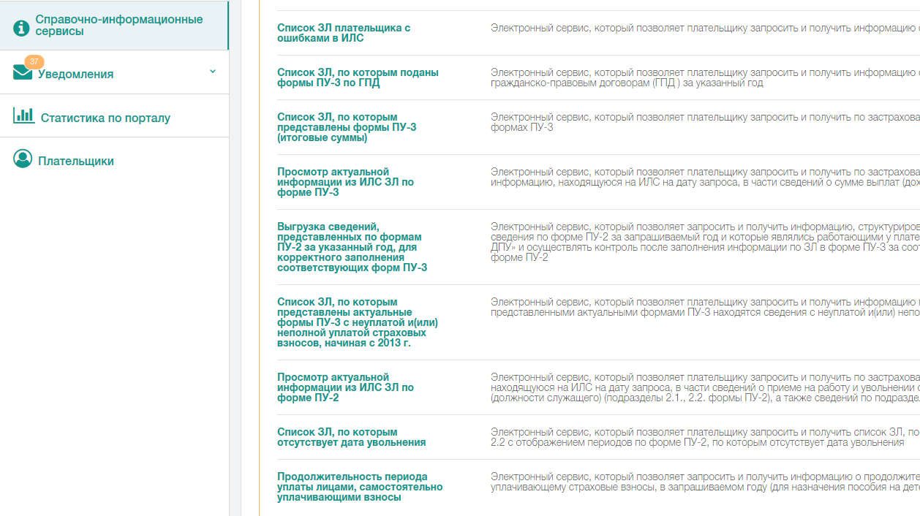

Slide 31
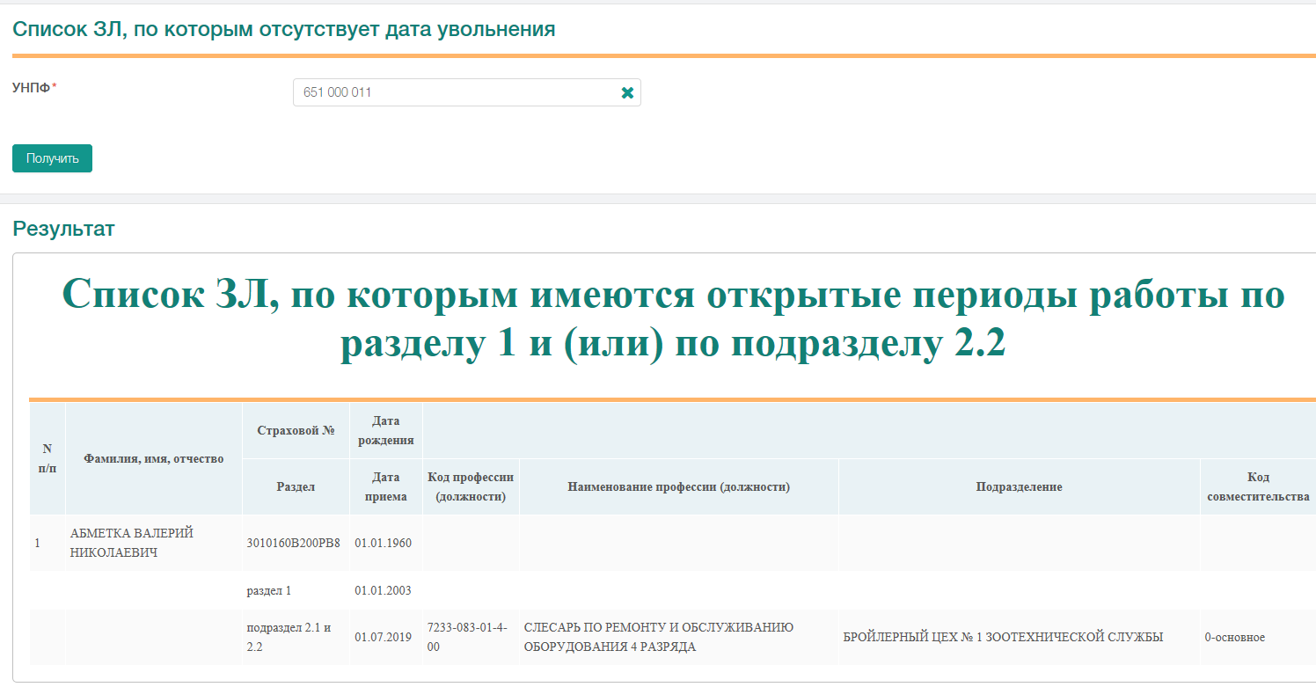



Slide 32
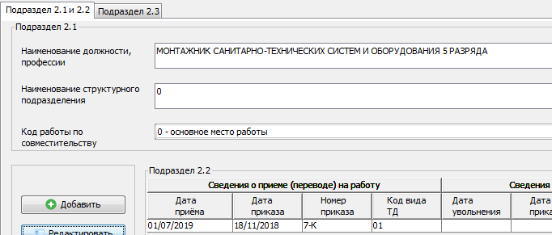
Вопрос 1: Работник работает в организации, которая является для него основным местом работы, с 2018 г. по настоящее время. В ИЛС работника не указана информация, что это основное место работы. Как надо заполнить форму ПУ-2 на этого работника, если он обратится за назначением пособия по временной нетрудоспособности по случаю, который начнется после 31.12.2023?
Ответ: Подается форма ПУ-2, в разделе 2 которой заполняются (ч. 3 п. 15 Правил N 837 (в редакции, действующей с 01.01.2024), ч. 23 п. 10 Инструкции о заполнении ДПУ (в редакции, действующей с 01.01.2024)):
- подраздел 2.1 - все реквизиты (в графе "Код работы по совместительству" указать "0" (основное место работы));
- подраздел 2.2:
в графе "Дата приема (перевода, назначения) по профессии рабочего, должности служащего" - 01.07.2019;
в графах "Дата приказа", "Номер приказа" - дата и номер приказа (распоряжения), на основании которого застрахованное лицо работает у работодателя в определенной должности служащего, профессии рабочего, в определенном структурном подразделении, по определенному коду работы по совместительству.

Slide 33
Вопрос 2: Надо ли подавать форму ПУ-2 по работникам, которые были приняты на работу до 01.07.2019 и уволены в I - III кварталах 2023 г. и у которых в сведениях не была указана информация об основном месте работы?
Ответ: По уволенным работникам подавать форму ПУ-2 не нужно. Ее необходимо подать только по работающим в организации работникам, которые были приняты до 01.07.2019 и по которым в сведениях не была указана информация об основном месте работы.
Вопрос 3: В какие сроки необходимо подать форму ПУ-2 на принятых до 01.07.2019 работников, у которых не указан признак, обозначающий основное место работы?
Ответ: С 01.01.2024 при возникновении права на пособие по временной нетрудоспособности, по беременности и родам форма ПУ-2 (тип формы - исходная) представляется нанимателем в ФСЗН в течение 2 рабочих дней со дня предъявления работником листка нетрудоспособности в случае, если информация о коде работы по совместительству после 01.07.2019 не представлялась (ч. 3 п. 15 Правил N 837 (в редакции, действующей с 01.01.2024)).
Для своевременного назначения пособий рекомендуется представить формы ПУ-2 на указанную категорию работников заранее.

Slide 34
Вопрос 4: По какой форме ПУ-3 надо подать индивидуальные сведения за 2023 г.: по новой, которая начнет действовать с 01.01.2024, или по старой, действующей до 01.01.2024?
При необходимости назначения пособий по временной нетрудоспособности, по беременности и родам надо представить форму ПУ-3 за 2022 г. в новом формате?
Ответ: В январе 2024 г. индивидуальные сведения за 2023 г. нужно подать по форме ПУ-3 в новом формате с учетом новых кодов вида деятельности и требований по их заполнению.
Форму ПУ-3 за весь 2022 г. в новом формате с новыми кодами вида деятельности нужно будет представить только по застрахованным лицам, у которых дата начала случая временной нетрудоспособности, беременности и родов приходится на первое полугодие 2024 г., при условии, если во втором полугодии 2022 г. по такому застрахованному лицу имели место случаи целодневных (целосменных) простоев не по вине работника, отпуска без сохранения или с частичным сохранением заработной платы, предоставляемого по инициативе нанимателя, выплат, в отношении которых по результатам проверок и иных контрольных мероприятий выявлены умышленные неначисление и неуплата обязательных страховых взносов в бюджет фонда, либо удержаний из выплат, начисленных осужденному к исправительным работам, в размере, установленном приговором суда (п. 8 Положения N 10).

Slide 35
Вопрос 5: Работник уволен в августе 2023 г. На него будет представлена форма ПУ-3 за III квартал 2023 г. Нужно ли в январе 2024 г. на него заново подавать форму ПУ-3 за 2023 г. в новом формате?
Ответ: В январе 2024 г. форму ПУ-3 в новом формате на уволенных в I - III кварталах 2023 г. работников заново подавать не нужно.
Форму ПУ-3 в новом формате на указанных работников нужно будет подавать только при получении уведомления от ФСЗН, при условии, если во втором полугодии 2022 г. и в 2023 г. по ним имели место случаи, предусмотренные п. 8 Положения N 10.

Slide 36
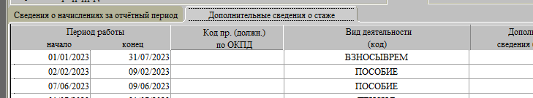
Вопрос 6: По новым правилам с 01.01.2024 код вида деятельности "ПОСОБИЕ" не может пересекаться с кодом "ВЗНОСЫВРЕМ". Нужно ли учитывать это правило при подаче сведений в форме ПУ-3 за IV квартал 2023 г. и за 2022 г. в случае получения уведомления от ФСЗН, если в этих периодах данные коды пересекались?
Ответ: Согласно требованиям по заполнению формы ПУ-3, действующим до 01.01.2024, допускается не исключать период по коду вида деятельности "ПОСОБИЕ" из периода, обозначенного кодом вида деятельности "ВЗНОСЫВРЕМ" (подп. 28.2 Инструкции по формату ДПУ (в редакции, действующей до 01.01.2024)).

Slide 37
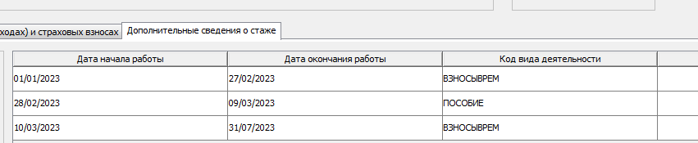
С 01.01.2024 периоды временной нетрудоспособности не могут пересекаться с периодами уплаты обязательных страховых взносов (ч. 6 п. 16 Инструкции о заполнении ДПУ (в редакции, действующей с 01.01.2024)).
За IV квартал 2023 г. форма ПУ-3 будет представляться в новом формате и с учетом новых требований. Так как она подается нарастающим итогом, представленные ранее сведения за 2023 г. отражаются по новым правилам: период по коду вида деятельности "ПОСОБИЕ" не может пересекаться с периодом по коду вида деятельности "ВЗНОСЫВРЕМ".
В случае необходимости для назначения пособий форма ПУ-3 за 2022 г. будет подаваться также в новом формате и с учетом указанного требования.

Slide 38
Вопрос 7: Как надо будет заполнить раздел 2 формы ПУ-3 за 2024 г. на внешнего совместителя, представившего справку о временной нетрудоспособности?
Ответ: С 01.01.2024 пособия по временной нетрудоспособности, по беременности и родам не назначаются по месту работы на условиях внешнего совместительства. В разделе 2 "Дополнительные сведения о стаже" формы ПУ-3 период временной нетрудоспособности внешнего совместителя указывается с кодом вида деятельности "ПОСОБИЕ0" (п. 70 приложения 2 к Инструкции о заполнении ДПУ (в редакции, действующей с 01.01.2024)).

Slide 39
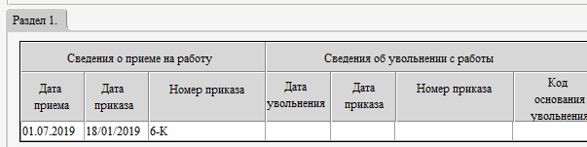
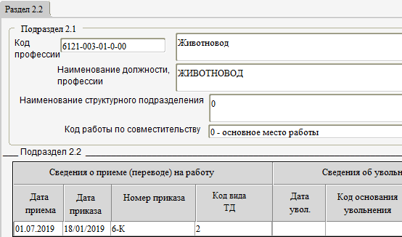
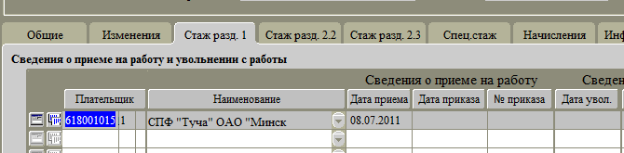
Ошибки при представлении формы ПУ-2 (заполнен 1 раздел)

Slide 40
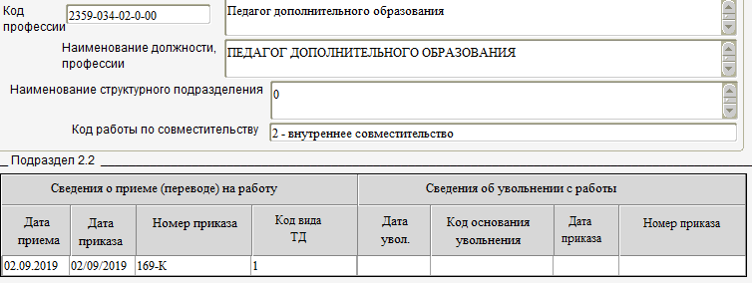
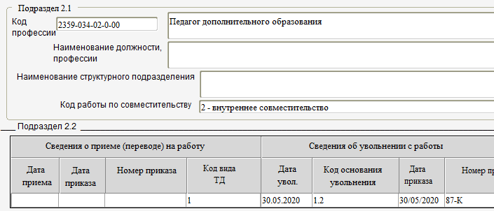
Отменить увольнение, подать форму ПУ-2 с заполнением информации об основном месте работы, и о работе по внутреннему совместительству (раздел 2), и после ещё раз подать увольнение с внутреннего совместительства по новому.

Slide 41
Спасибо за внимание!

